Slide 1
Солнце, воздух и вода- наши лучшие друзья !

Slide 2
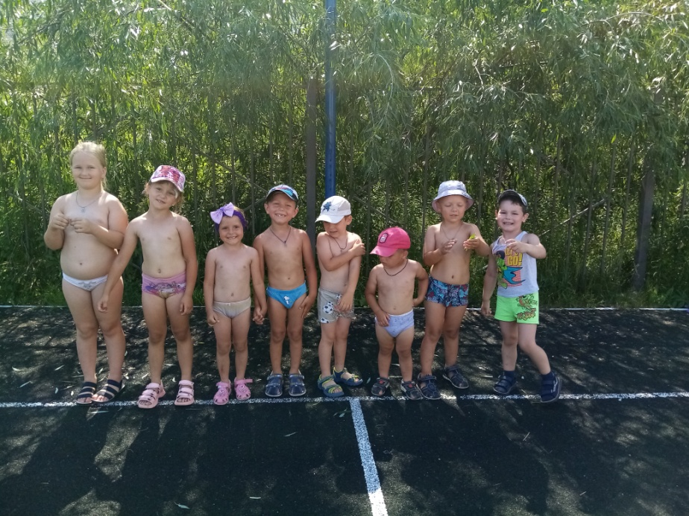
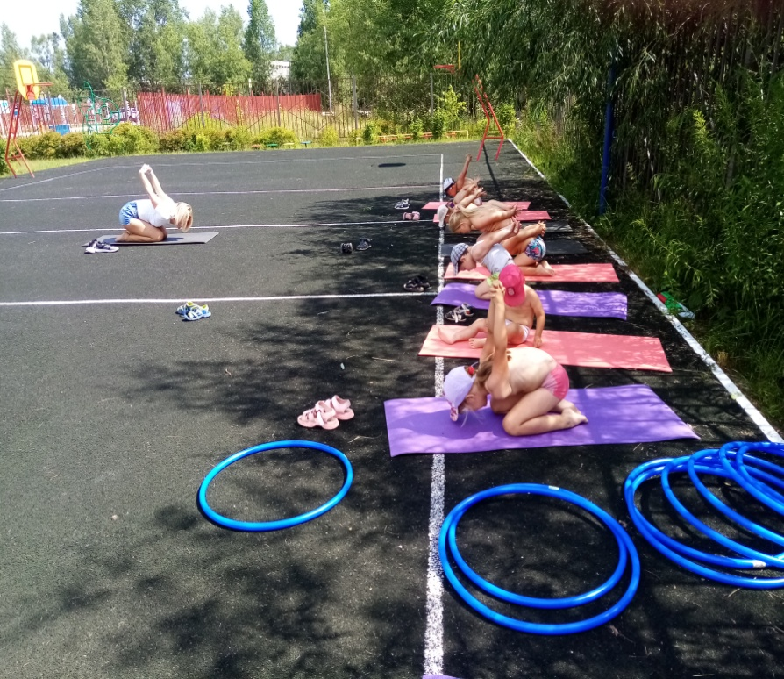

Slide 3
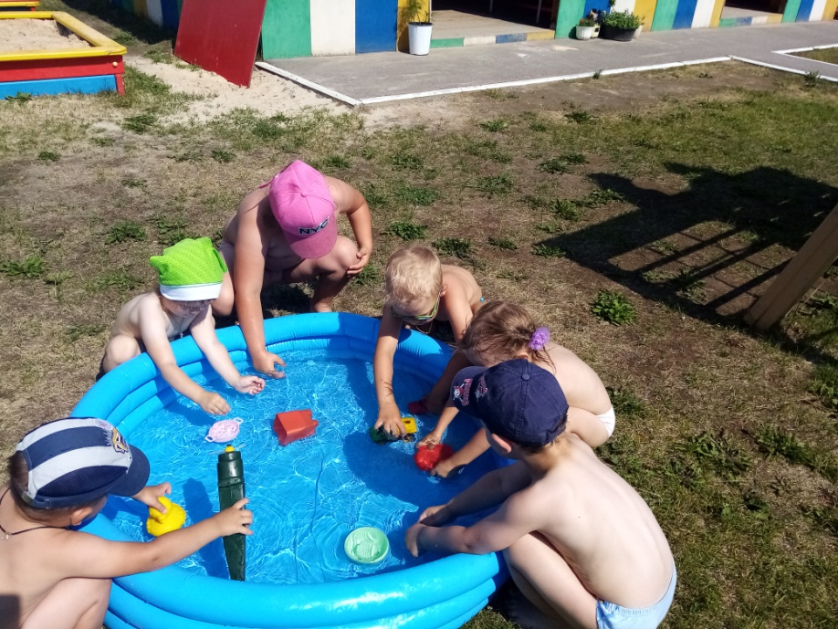
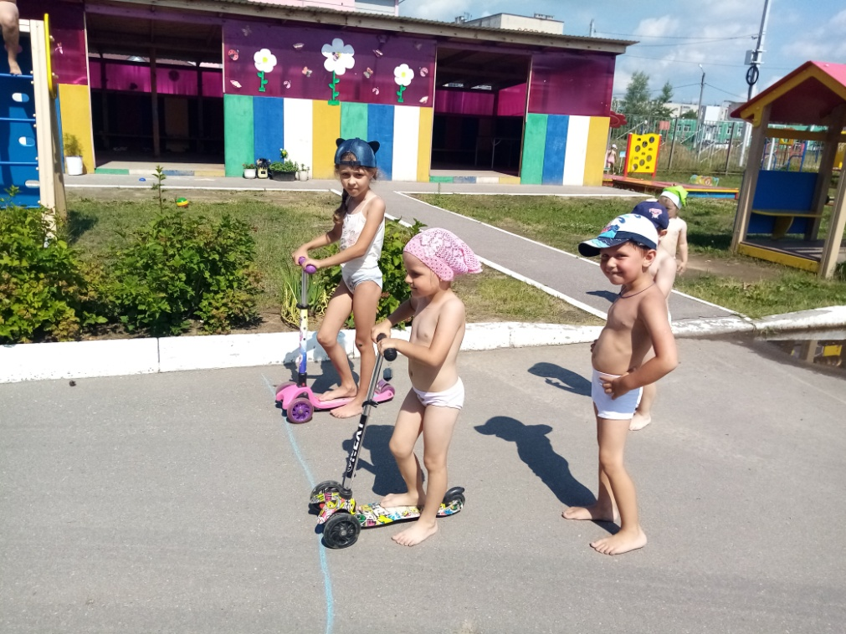
Игры и опыты с водой
Игры-соревнования «Кто быстрее?»

Slide 4
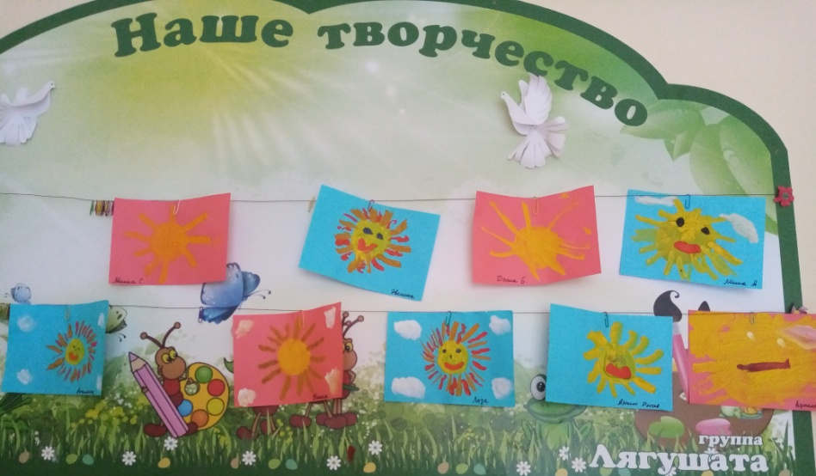
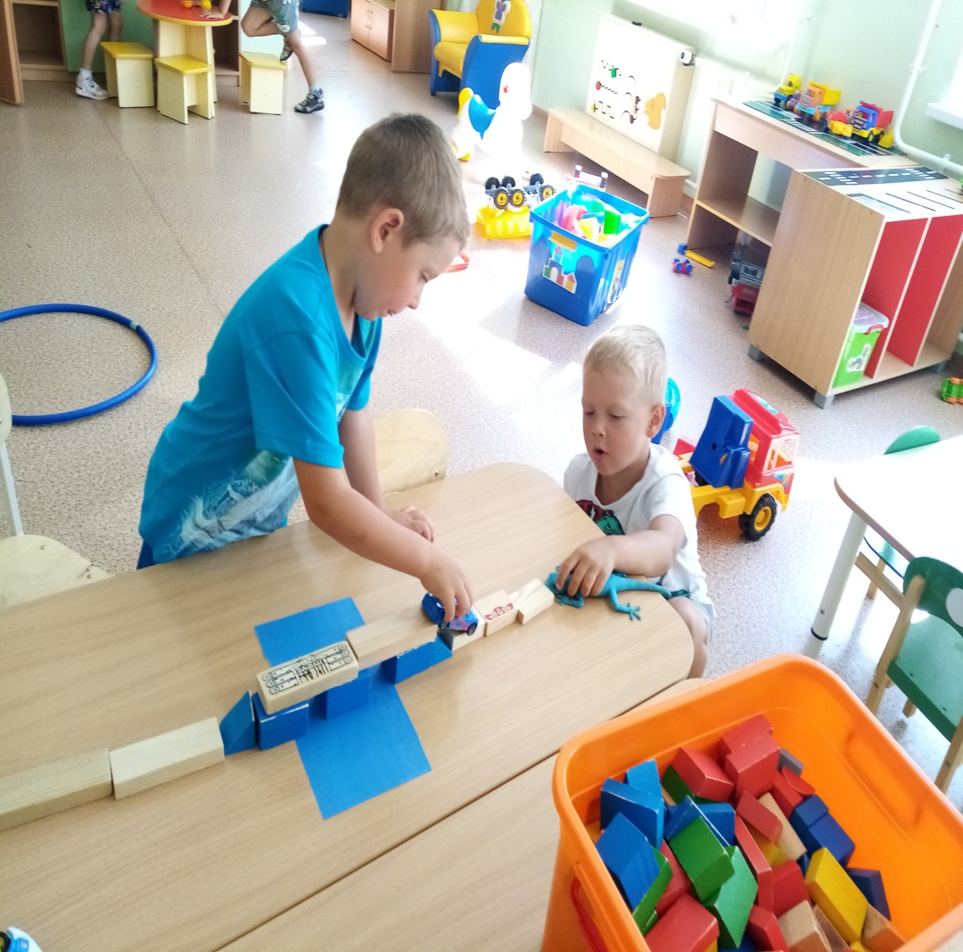
Рисование «Солнышко-ведрышко»
Строим мост через речку
Аппликация «Красивые бабочки»

